Slide 1
Timing the Landmark Events in the Evolution of Clear Cell Renal Cell Cancer: TRACERx Renal
Cell------Year: 2018------IF: 66.85
Notes:
估计肾透明细胞癌演变中的标志性事件的时序：TRACERx Renal
The topic of my report today is “Timing the Landmark Events in the Evolution of Clear Cell Renal Cell Cancer”. This is an article published in Cell in 2018.

Slide 2
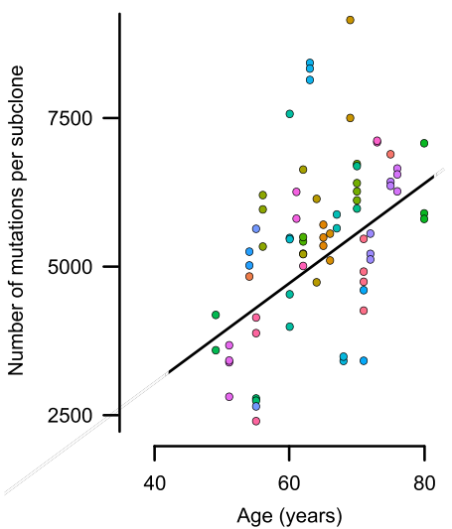
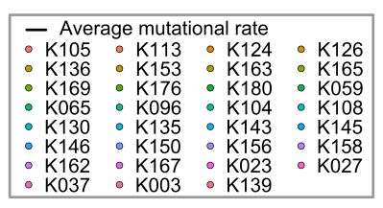
ccRCC突变累积速率恒定
使用线性混合效应模型（LME）将诊断年龄与亚克隆的突变负荷相关联：
突变负荷与年龄之间存在统计学显着的线性相关性（p < 0.001）；
对于同一个患者的肿瘤，不同的亚克隆（相同颜色的点）具有相似的突变负荷，表明自克隆分化以来，每个亚克隆一直以相同的稳定速率积累突变；
突变的类型主要为Signature1 与 Signature5两类突变，这两类突变广泛存在于多种癌症之中，且先前的研究表明，这两类突变在癌症和正常组织中都显示出与年龄的线性相关性；
综上：认为ccRCC中突变的累积速率在整个生命过程中是恒定的；

